Slide 1






Les cordées de la réussite dans la région académique Guadeloupe

Slide 2


Sommaire
Accueil et présentation des membres intéressés par la création d’une cordée
Objectifs des cordées de la réussite – Isabelle RODIN IEN IO Situation 24-25
Evaluation des cordées
Perspectives pour la rentrée prochaine

Slide 3
Accueil des nouveaux

Slide 4
La référente cordées de la réussite dans l’académie Guadeloupe
Dolène CLERVILLE
Conseillère de la Rectrice
Déléguée Régionale Académique à l'information et l'Orientation (DRAIO)
Correspondante Académique Décrochage Scolaire
Déléguée Régionale ONISEP
Référente académique cordées de la réussite

Slide 5
Que sont les cordées de la réussite?
Il s’agit d’un dispositif vise à faire de l'accompagnement à l'orientation un réel levier d'égalité des chances. Il est destiné en priorité :
Aux élèves scolarisés en éducation prioritaire,
Aux élèves résidant dans un quartier prioritaire de la politique de la ville,
Aux collégiens et lycéens de zone rurale et isolée,
Aux lycéens professionnels et technologiques.

Slide 6

A qui s’adresse ce dispositif?
Tous les élèves, et en particulier ceux qui manquent de confiance en eux et qui n'oseraient pas le faire de leur propre initiative, seront encouragés à s'y engager par l'équipe pédagogique et éducative.
Tous les élèves volontaires scolarisés dans un établissement encordé.
Il n'est pas réservé aux seuls élèves les plus brillants scolairement.
Aucune sélection ne peut être opérée parmi les élèves par l'établissement ou par la tête de cordée.
Ce dispositif doit permettre à chaque élève de «réaliser son propre parcours de réussite ».

Slide 7
C’est quoi les cordées de la réussite sur le terrain?
Il s’agit de partenariat entre deux types d’établissement:
Des établissements d’enseignement supérieur appelés « têtes de cordées ».
(Exemples: universités, lycées comportant des CPGE ou une STS (Section de Technicien Supérieur), IUT, Ecole de commerce etc.)
ET
Des collèges et des lycées appelés «établissements encordés »
(Exemples: Collèges et lycées GT et Pro)

Slide 8

C’est quoi les cordées de la réussite sur le terrain? (suite)
Un travail collaboratif découle de ce partenariat et leur offre (« à la tête de cordées » et « à l’établissement encordé ») la possibilité de construire ou co-construire des projets d’activités destinés aux élèves volontaires avec pour finalité d’accompagner les élèves dans la construction de leurs parcours d’orientation et professionnels.
Pour ouvrir le champ des possibles des élèves des partenaires externes peuvent intervenir
(Exemples: Entreprises, professionnels et associations etc .)

Slide 9


C’est quoi les cordées de la réussite sur le terrain?
Cette relation tuteur-tutoré contribue à motiver et à éclairer les collégiens et lycéens dans leur parcours.
Cette relation permet d’échanger sur leur propre itinéraire, les caractéristiques de la formation qu'ils suivent, ils illustrent la diversité des choix possibles et présentent des horizons variés en témoignant de leurs expériences.

Slide 10

Quels sont les objectifs des cordées?
En introduisant une plus grande équité sociale dans l'accès aux formations de l'enseignement supérieur, les cordées visent à:
Lutter contre l'autocensure,
susciter l'ambition scolaire des élèves par un continuum d'accompagnement de la classe de 4è au lycée et jusqu'à l'enseignement supérieur.
Combattre les stéréotypes genrés des métiers (égalité femmes/hommes),
Elargir les horizons, ouvrir le champ des possibles.

Slide 11

Quelles actions proposer aux élèves?
Actions d'accompagnement et d'ouverture sociale et culturelle
Actions de tutorat/mentorat,
Actions de préparation aux usages du numérique et d'éducation aux médias,
Opportunités pour découvrir d'autres lieux et d'autres secteurs professionnels (des séquences d’observation ou de stage, des visites d’entreprises ou d’administrations de secteur public),
Actions liées à la découverte des métiers pour permettre de faire évoluer la représentation de telle filière ou profession chez les élèves et de lutter contre les stéréotypes de genre,

Slide 12
Quelles actions proposer aux élèves? (suite)
Actions d'ouverture sociale et culturelle qui accordent une grande place à la prise de parole en public, aux activités orales propres à développer la confiance en soi,
Actions de rencontres de lycéens, d’étudiants ou d’anciens élèves de l’établissement,
Actions de témoignages de professionnels qui présentent leurs études et parcours,
Actions pour préparer les épreuves de terminale : grand oral du bac général ou évaluation du chef-d'œuvre en voie professionnelle,

Slide 13
Quelles compétences peut-on développer chez les élèves ?
  Les différentes actions menées dans le cadre de ce dispositif permettent de développer des savoirs et savoirs-être chez les élèves:
  Développer des compétences méthodologiques : savoir mener une recherche, conduire un projet, réaliser une production (diaporama, clip vidéo...), rédiger un article pour le site ou le journal de l’établissement, rédiger des fiches métier, planifier un travail, prendre la parole en continu, soutenir un projet.
  Développer des compétences à s’orienter : déconstruire les représentations et les stéréotypes liés aux métiers, rechercher des informations et vérifier leur fiabilité, découvrir les filières et les métiers, connaitre les attendus professionnels, appréhender la mobilité.
  Développer la confiance en soi et les compétences psycho-sociales : développer la curiosité intellectuelle, surmonter la peur de l’inconnu, lutter contre les stéréotypes de genre.…
  Renforcer l’ouverture sociale et culturelle : identifier, analyser, exploiter une œuvre d’art, découvrir une pièce de théâtre ou un opéra, développer une sensibilité artistique…

Slide 14

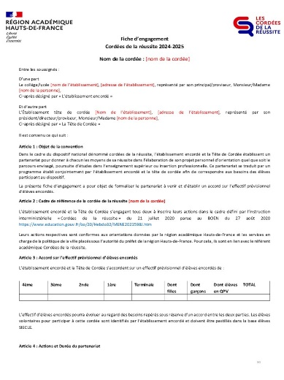
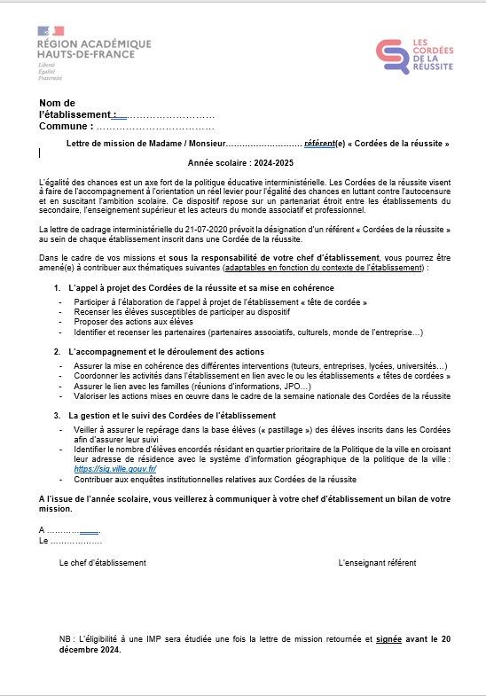
Documents d’informations
« Tête et encordé »
Les « référents Cordées »
Délégation de région académique à l’information et l’orientation

Slide 15



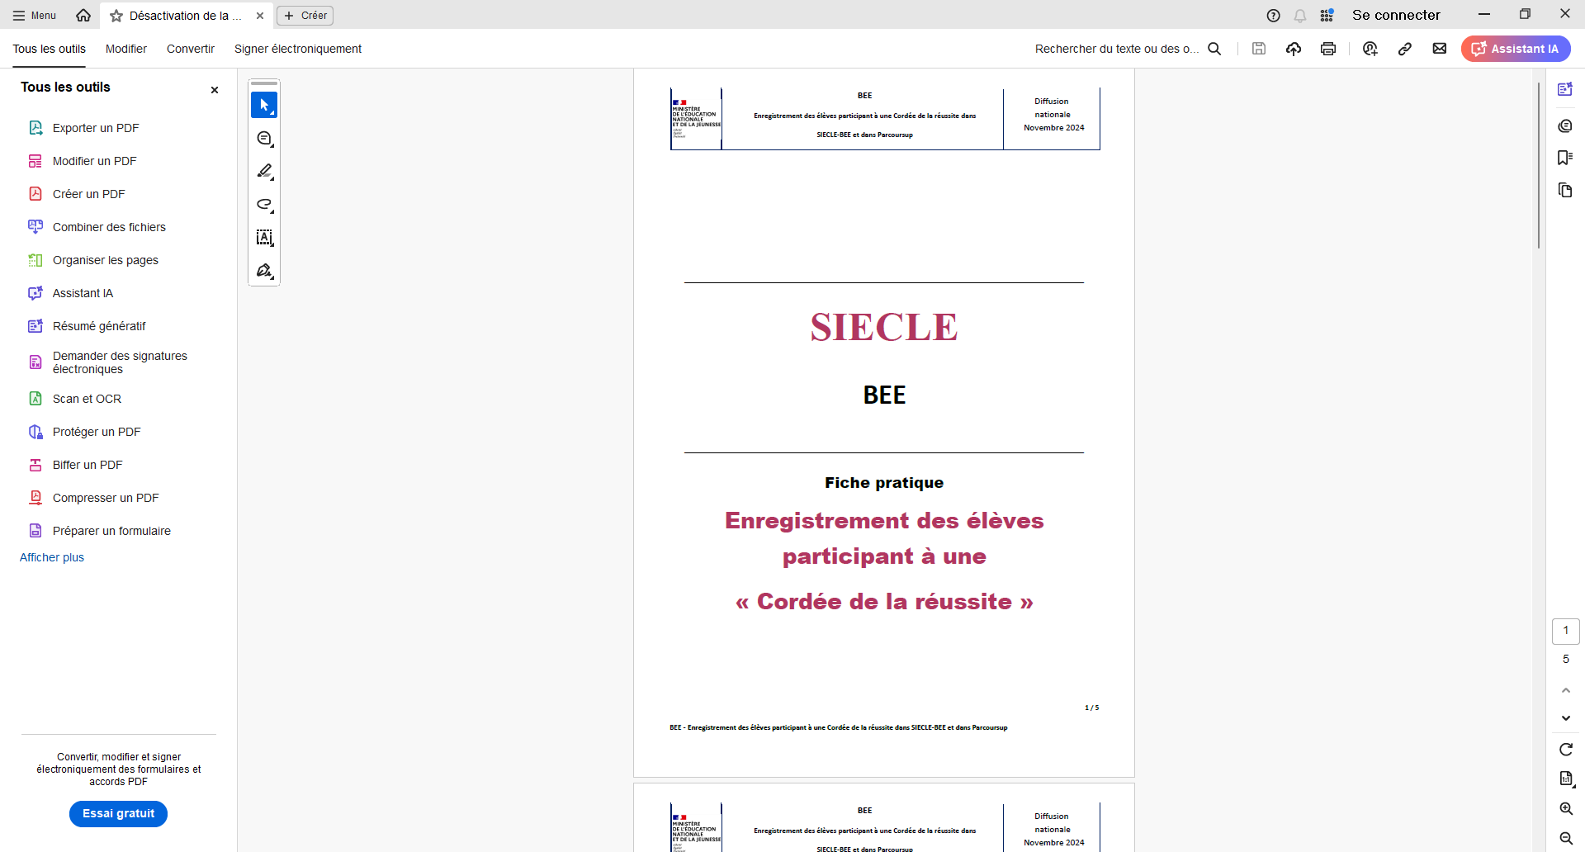
Documents d’informations
Délégation de région académique à l’information et l’orientation

Slide 16
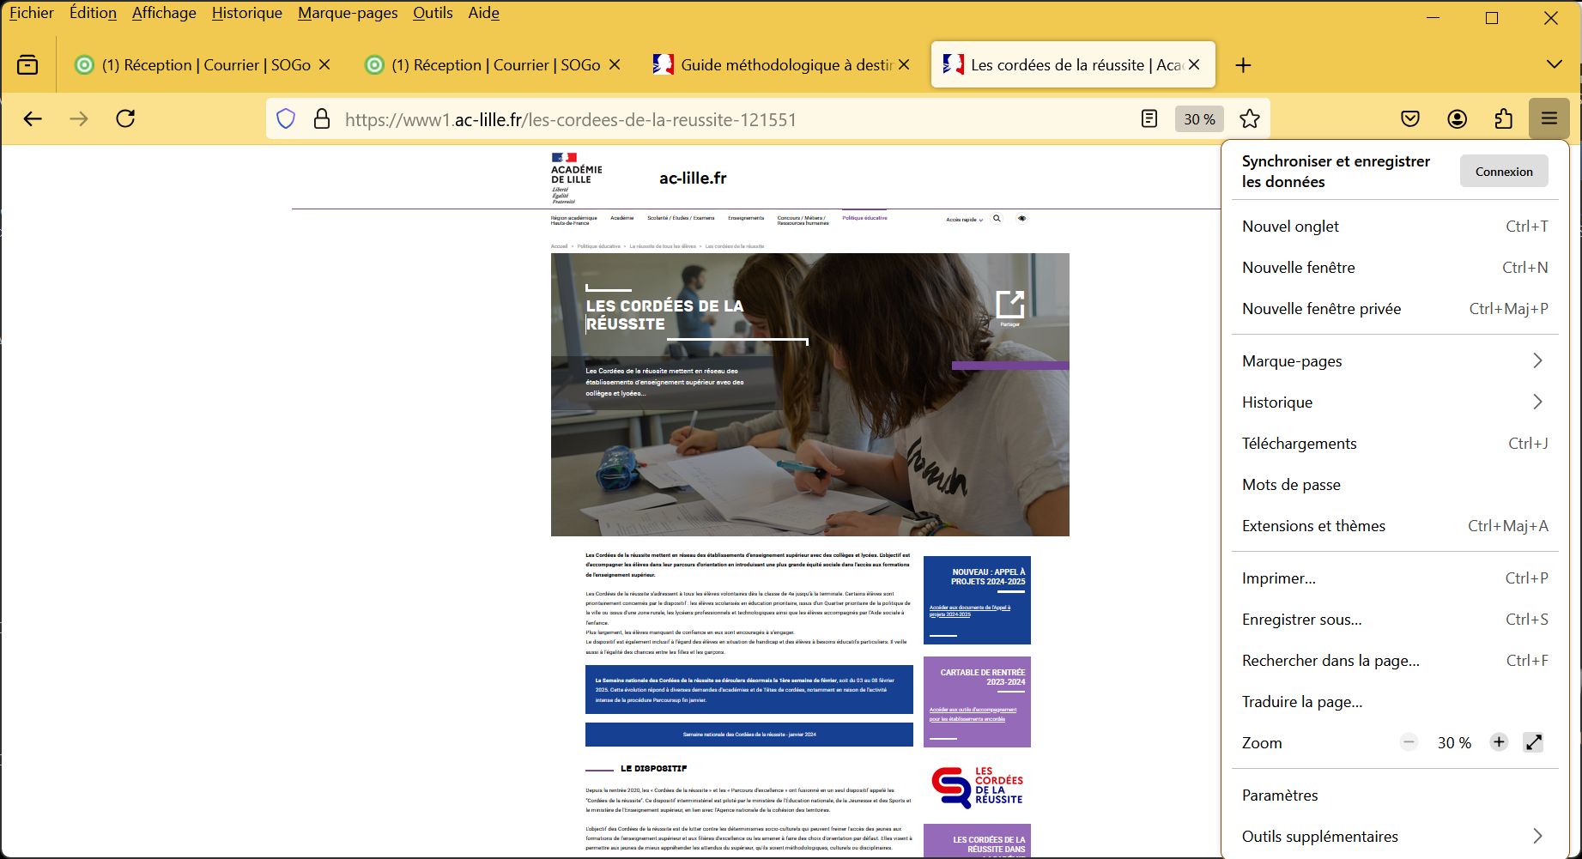
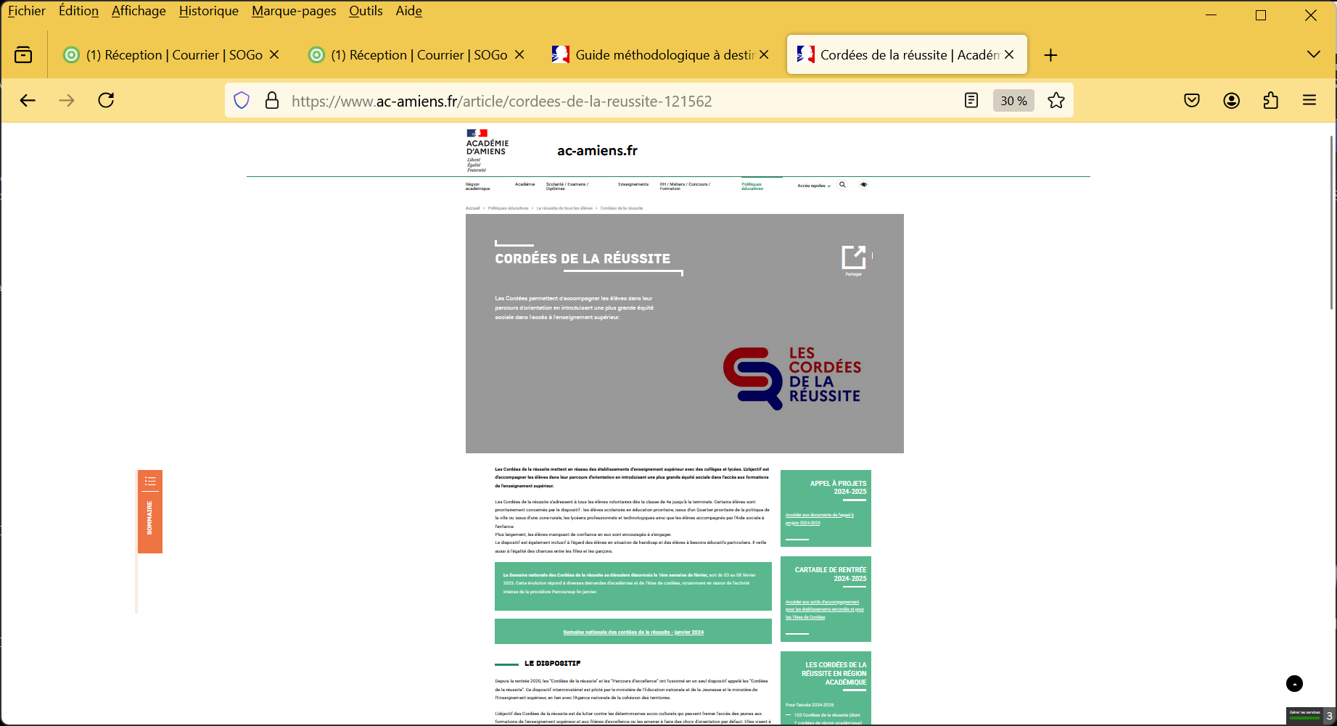
Cadre du dispositif :
Instruction interministérielle du 21-7-2020 relative au dispositif « Cordées de la réussite » :
https://www.education.gouv.fr/bo/20/Hebdo32/MENE2021598J.htm
Charte des Cordées : https://www.enseignementsup-recherche.gouv.fr/fr/charte-des-cordees-de-la-reussite-48528
BO n°19 du 11-5-2023 relatif au « Budget notifié aux académies » (Circulaire BOP 231):
https://www.enseignementsup-recherche.gouv.fr/fr/bo/2023/Hebdo19/ESRS2309533C
Diverses ressources sur les sites des académies :
Guide méthodologique à destination des Têtes de Cordées :
Objectifs et cadrage d’une cordée / Caractéristiques d’une cordée / Intérêt pour un établissement d’enseignement supérieur de s’engager / Quelle procédure pour monter une cordée / Modalités d’évaluation du dispositif / Ressources
https://www.enseignementsup-recherche.gouv.fr/pid40328/guide-methodologique-a-destination-des-tetes-de-cordees.htm
Etablissements encordés : ressources de pilotage et d'animation pédagogiques https://eduscol.education.fr/2768/ressources-pour-piloter-et-animer-les-cordees-de-la-reussite
Rubrique Cordées de la réussite sur les sites académiques :
https://www.ac-amiens.fr/article/cordees-de-la-reussite-121562
https://www1.ac-lille.fr/les-cordees-de-la-reussite-121551
Site Eduscol : https://eduscol.education.fr/809/des-cordees-de-la-reussite-de-nouvelle-generation
Site ONISEP : https://www.cordeesdelareussite.fr/
Cartographie des Cordées de la réussite dans les académies.
Sites académiques de Lille et d’Amiens :
https://www1.ac-lille.fr/les-cordees-de-la-reussite-121551
https://www.ac-amiens.fr/article/cordees-de-la-reussite-121562
Délégation de région académique à l’information et l’orientation

Slide 17
Quelles sont les ressources qui peuvent être utilisées?
Ressources | Quoi? | Où et Qui?
Ressources financières | L’appel à projet entre mai et juillet | Plateforme dauphin et mail cordeesdelareussite@ac-guadeloupe.fr

Slide 18
Situation 24-25

Slide 19
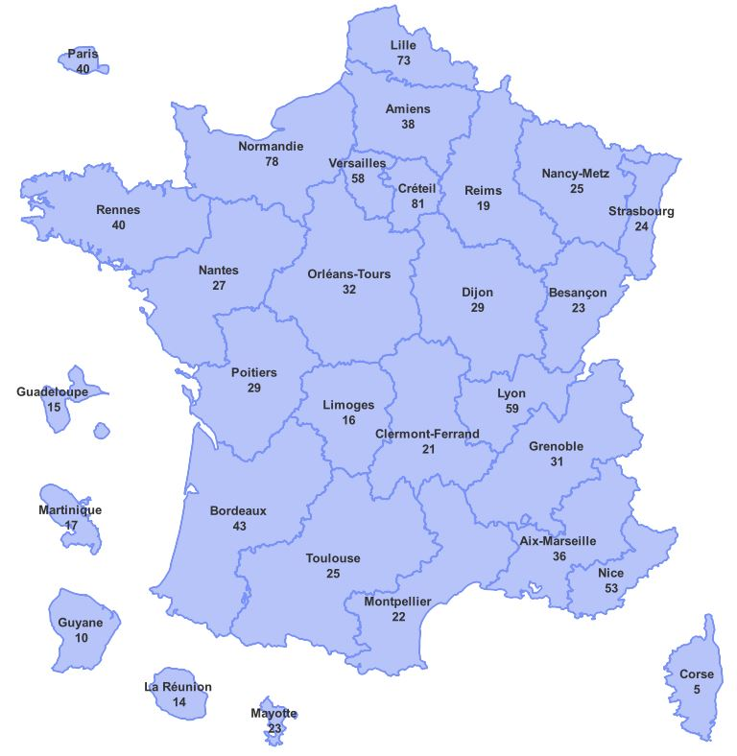
En 2023-2024 :
1 006 Cordées

Slide 20
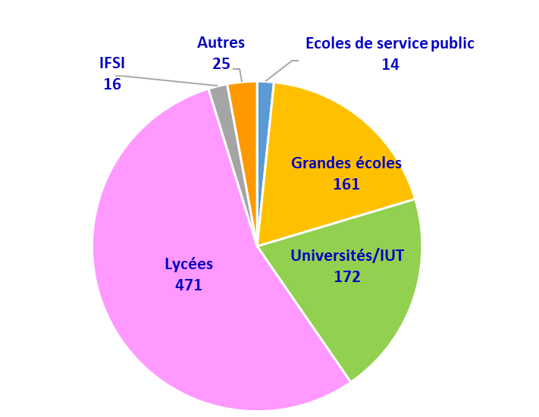
En 2023-2024 :
859 têtes de cordées

Slide 21
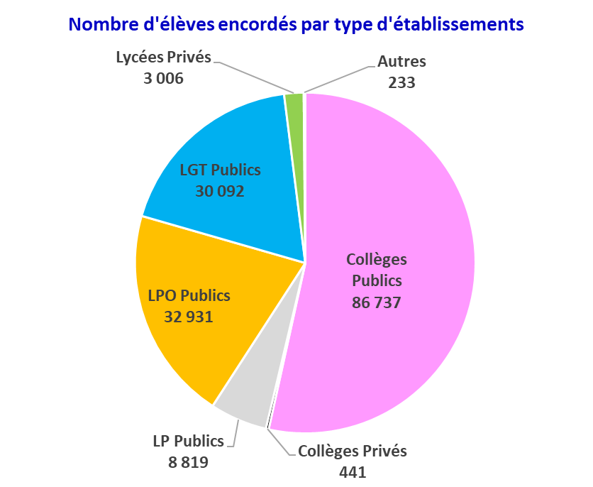
En 2023-2024
13 453 lycéens professionnels
39 913 élèves dans des établissements ruraux
53 740 élèves boursiers
70% des collèges en EP encordés; 5,9% des collégiens scolarisés en EP bénéficiaires
41,6% des collèges publics et 55,7% des lycées publics encordés
21 398 étudiants tuteurs

Slide 22
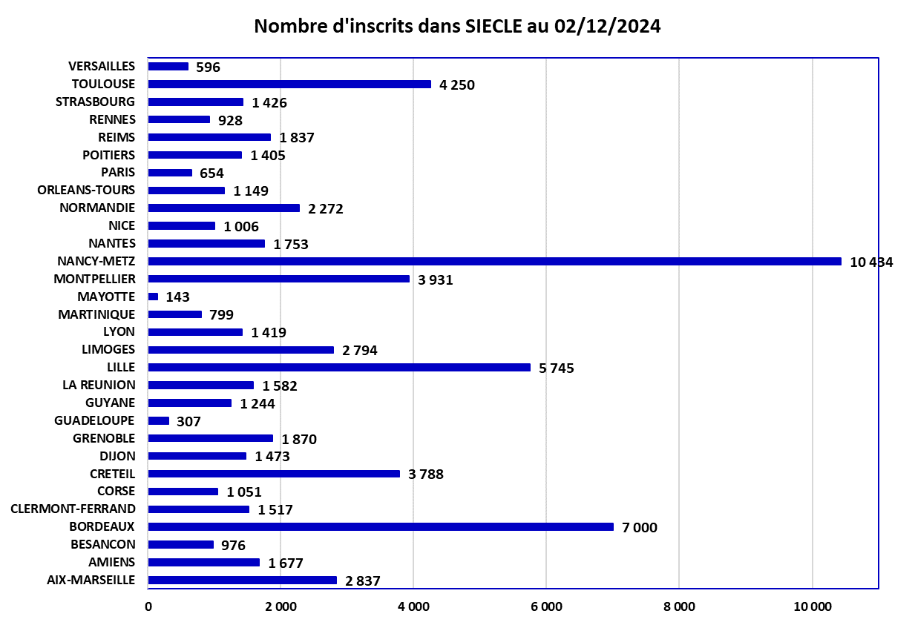
BILAN NATIONAL
67 863 inscrits
1 761 établissements

Slide 23
BILAN
Parcoursup 2024
35 788 lycéens inscrits sur Parcoursup en 2024 ont participé à une Cordée de la réussite (+10% par rapport à 2023)
40% des formations ont annoncé prendre en compte cette caractéristique (36% en 2023)
Parmi les lycéens qui ont participé à une Cordée de la réussite durant leur scolarité au lycée et qui ont souhaité que cette caractéristique figure dans leur dossier, 95,6% d’entre eux ont reçu une proposition. Un taux sensiblement supérieur au reste de la population lycéenne de terminale (92,8) soit +2,8 points d’écart
+6 points pour les lycéens professionnels. 3,7 points les lycéens de la voie technologique. 1,4 point pour les lycéens de la voie

Slide 24
BILAN
Parcoursup 2024
Parmi les enjeux identifiés :
Augmenter le % de candidats qui acceptent que leur participation figure dans leur dossier : 15,5% refusent cette mention
Inciter les Têtes de cordées à prendre en compte le critère Cordées

Slide 25
La décision de prendre en compte la participation du
candidat à une Cordée est décidée par chaque
formation lors de la phase de paramétrage de ses
données sur Parcoursup

Slide 26
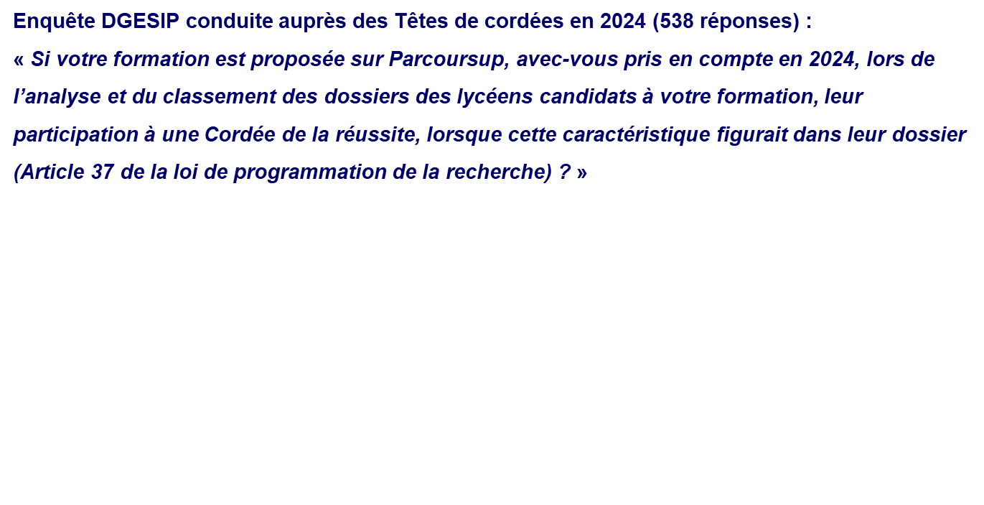
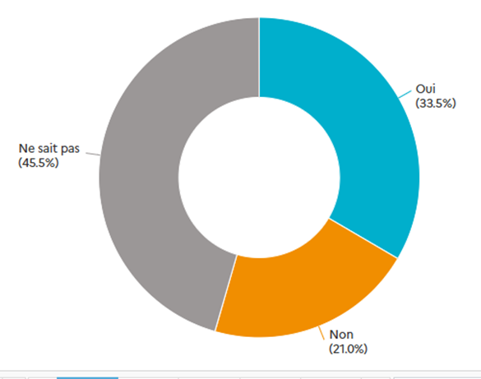
Une décision méconnue de 45,5% des référents
des Têtes de cordées

Slide 27

Guadeloupe - Les cordées de la réussite en chiffres
14 Etablissements têtes de cordées Dont 02 dans l’Hexagone | LGT Lycée Faustin Fleret LGT Baimbridge (CPGE) LGT Gerville Réache LPO Raoul Georges Nicolo LPO Nord-Grande-Terre LPO de Pointe Noire LPO Charles Coeffin LPO Chevalier de Saint-Georges LP Gerty Archimède LP Louis Delgres LPO Juminer Université des antilles HEC Paris IEP Lille
63 établissements participant au dispositif | 45 collèges sur 46 soit 97% 8 LGT sur 8 soit 100 % 7 LPO sur 7 soit 100 % 3 LP sur 5 soit 60 %

Slide 28
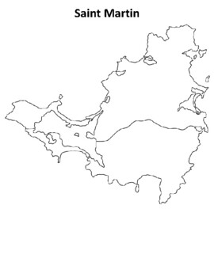
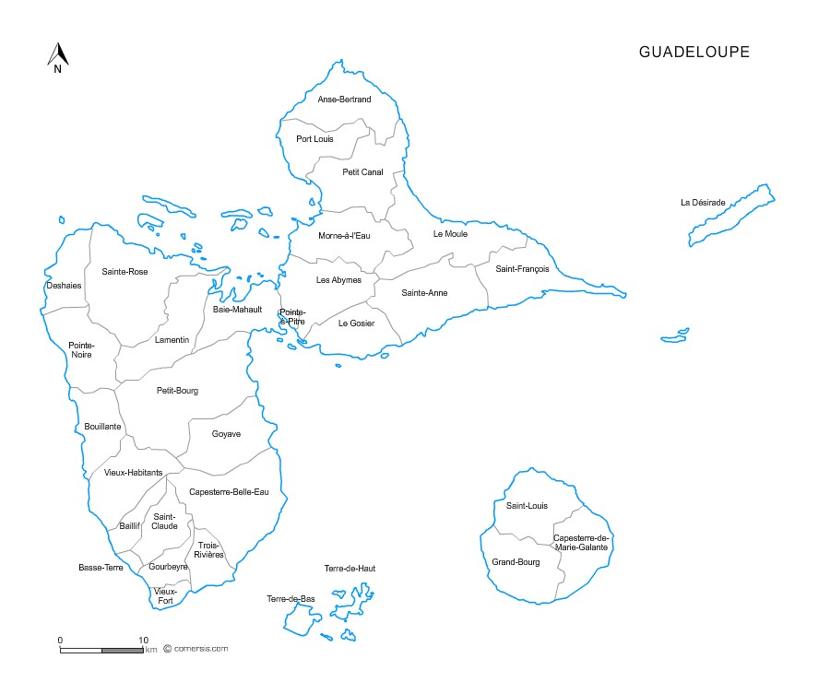
En route vers l'excellence (LPO Nord Grande-Terre)
CPGOuverts (LGT Baimbridge)
En route vers les Sections de Techniciens supérieurs
En route vers les grandes écoles scientifiques
EXCELLENCE ET PERSVERANCE LP L DELGRES
CAP SUP 2025 (LGT Fleret)
Juminer OCRE (Oser Croire Réussir Exceller) LP Juminer
Programme d'étude intégré PEI) (IEP Lille)
En Route vers l’excellence (C Coeffin)
Construisons et défendons une ambition riche vers l'excellence (Gerty Archimède)
Pour une orientation réussie LPO Pointe Noire
Innover pour inventer la mode du futur
Les chevaliers de la réussite (LPO Chevalier de Saint-Georges)
*
*
L’ambition de la Réussite (G Reache)
Penser mon avenir avec les autres (R G Nicolo)
En route vers la biodiversité et le développement durable (université des antilles)

Slide 29
Evaluation des cordées

Slide 30
L’évaluation du dispositif
Octobre 2024 – Octobre 2026 – MEN/MESR - 190 000€
    Axe 1 : Quels sont les effets de la participation d’un élève à une Cordée sur sa réussite dans l’enseignement supérieur ?
    Axe 2 : Quels dispositifs sont mis en œuvre par les établissements d’enseignement supérieur pour accompagner dans leur parcours les élèves ayant participé à une Cordée de la réussite ?
    Axe 3 : Quels modes d'accompagnement mis en œuvre dans le cadre des Cordées influent sur le parcours scolaire de l'élève encordé, notamment en termes d’ambition scolaire, d’ouverture des possibles et de construction progressive du projet d’orientation ?
    Pour les axes 1 et 3 l’ensemble des données nationales sera mobilisé.
    Pour l’axe 2 : la région académique d’Île-de-France et la région académique Grand Est.

Slide 31
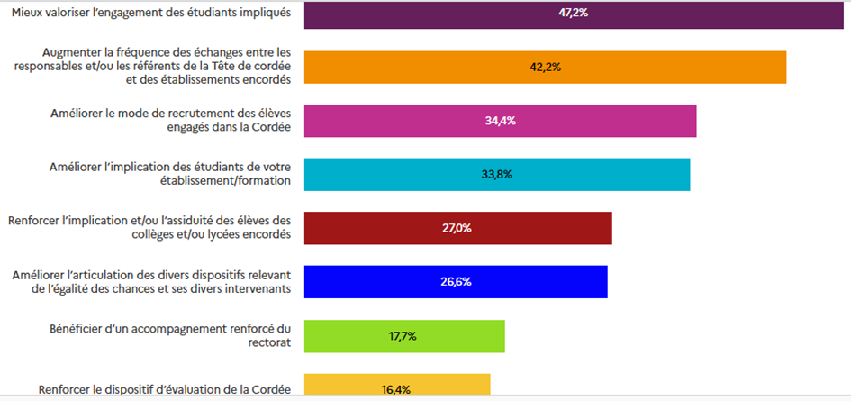
Les axes d’amélioration selon les Têtes de cordées

Slide 32
Perspectives pour l’année prochaine

Slide 33
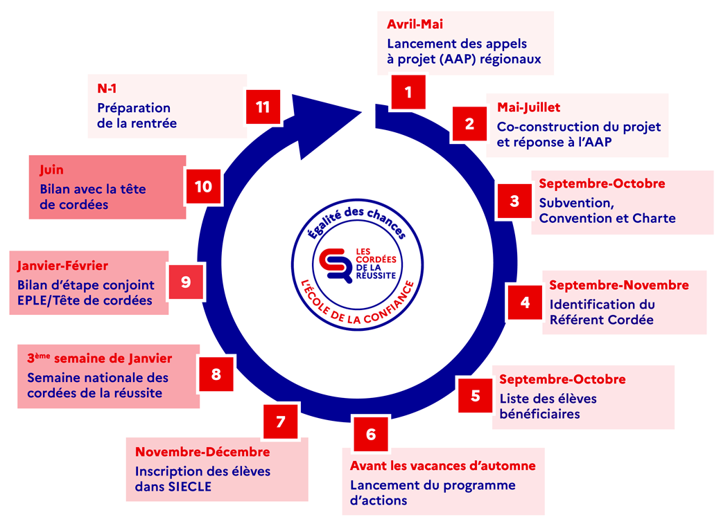
Calendrier de l’année

Slide 34

Merci de votre participation
                Des questions?

